Slide 1

Организация деятельности образовательных организаций Азнакаевского муниципального района в условиях сложившейся эпидемиологической ситуации
Гилязова З.С. – начальник МКУ УО

Slide 2




Образовательное пространство Азнакаевского муниципального района
Количество школ – 22 ,
в них детей 6697
3 УДО, в них детей 6525
Количество школ для детей с ОВЗ – 2, в них детей - 164
Количество ДОУ – 44
Количество воспитанников – 3930 чел.

Slide 3
Нормативная база
1. | Статьи 13, 16 Федерального закона от 29 декабря 2012 г. № 273-ФЗ «Об образовании в Российской Федерации».
2. | Приказ Министерства образования и науки Российской Федерации от 23 августа 2017 г. № 816 «Об утверждении Порядка применения организациями, осуществляющими образовательную деятельность, электронного обучения, дистанционных образовательных технологий при реализации образовательных программ».
3. | Приказ Министерства просвещения России «Об организации образовательной деятельности в организациях, реализующих образовательные программы начального общего, основного общего и среднего общего образования, образовательные программы среднего профессионального образования, дополнительные образовательные программы в условиях распространения новой коронавирусной инфекции на территории Российской Федерации» от 14.03.2020 г. №104.
4. | Методические рекомендации Министерства просвещения Российской Федерации по реализации образовательных программ начального общего, основного общего, среднего общего образования, образовательных программ среднего профессионального образования и дополнительных общеобразовательных программ с применением электронного обучения и дистанционных образовательных технологий.
5. | 4.Инструктивно-методическое письмо Министерства образования и науки Республики Татарстан от 19.03.2020 № 3414/20 «О реализации организациями, осуществляющими образовательную деятельность, образовательных программ с применением электронного обучения, дистанционных образовательных технологий».

Slide 4
Нормативная база
6. | Решения санитарно-противоэпидемической комиссии Кабинета Министров Республики Татарстан: от 13.03.2020 № 19 от 16.03.2020 № 22 от 17.03.2020 № 23
7. | Постановление Кабинета министров Республики Татарстан от 19.03.2020 №208.
8. | Распоряжение Кабинета министров Республики Татарстан от 20.03.2020 № 620-р.
9. | Постановление Главы Азнакаевского муниципального района от 19.03.2020 № 113 «О дополнительных мерах по снижению рисков завоза и распространения новой коронавирусной инфекции в образовательных организациях Азнакаевского муниципального района».
10. | .Протоколы совещаний с руководителями образовательных организаций: от 13.03.2020 № 17 «О мерах по предупреждению распространения новой коронавирусной инфекции» от 23.03.2020 №18 «О порядке организации дистанционного обучения»

Slide 5
Организация обучения в школах
Количество обучающихся – 6698чел.
Количество обучающихся по индивидуальным учебным планам – 26 чел. (0,38%)
Количество обучающихся с интегрированным обучением – 328 (4,8%)
Количество обучающихся с применением дистанционных технологий – 6344 ( 97,7 %)

Slide 6
МОНИТОРИНГ ПЕРЕХОДА НА ДО
1 этап
Нормативно-правовая база ОО
2 этап
Анализ информационных ресурсов
Выездная проверка готовности ОО
3 этап
Выездная проверка ПАО «Таттелеком» в ОО по проверке скорости
Составление списков детей без информационных ресурсов
Сбор и анализ информации ОО о готовности к переходу к дистанционному обучению
Выявление проблем с организацией дистанционного обучения
Пополнение сайта

Slide 7
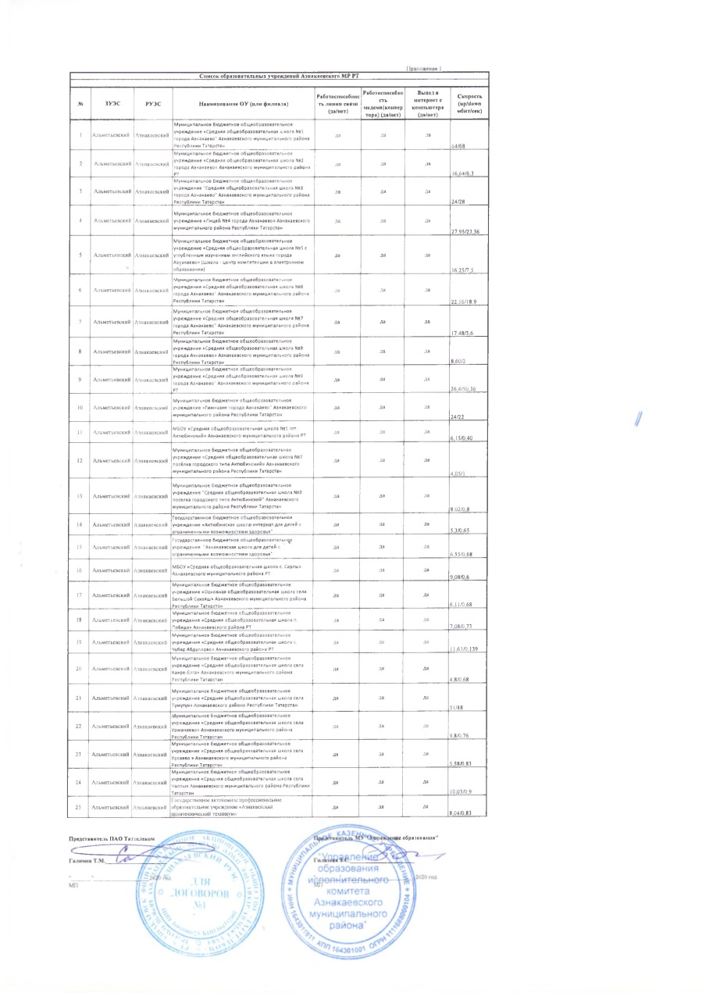
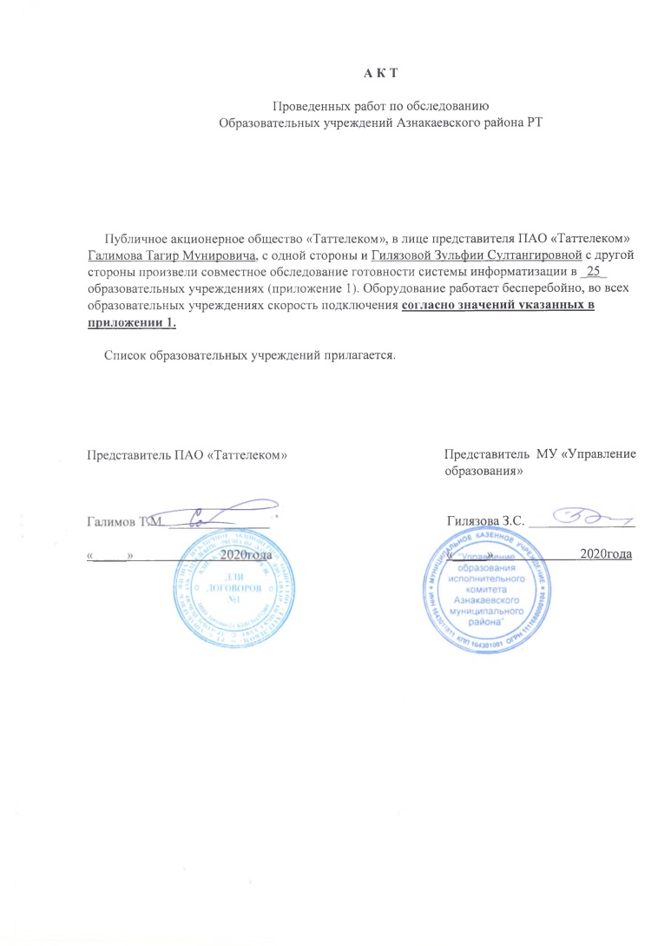
Акты проверки ПАО Таттелеком скорости интернет в ОО

Slide 8
Информация о наличии информационной техники учащихся в домашних условиях к переходу на дистанционное обучение
ОУ | Всего учащихся в школе | Количество учащихся имеющих технические средства с выходом в интернет дома | Количество учащихся не имеющие технические средства с выходом в интернет дома 23.03 | Количество учащихся не имеющие технические средства с выходом в интернет дома 26.03 | Кол-во семей | Количество учащихся не имеющие технические средства на 28.03 | Скорость интернета в школе, Мб/с
МБОУ СОШ № 1 | 549 | 533 | 16 | 0 |  | 0 | 19,73
МБОУ СОШ № 2 | 550 | 506 | 44 | 8 | 8 | 0 | 4,05
МБОУ СОШ № 3 | 343 | 323 | 20 | 9 | 9 | 0 | 24
МБОУ СОШ № 4 | 526 | 474 | 52 | 3 | 2 | 0 | 10
МБОУ СОШ № 5 | 529 | 526 | 3 | 0 |  | 0 | 16
МБОУ СОШ № 6 | 497 | 481 | 16 | 0 |  | 0 | 38,93
МБОУ СОШ № 7 | 658 | 657 | 1 | 0 |  | 0 | 6,14
МБОУ СОШ № 8 | 478 | 452 | 26 | 0 |  | 0 | 8,83
МБОУ СОШ № 9 | 298 | 298 | 0 | 0 |  | 0 | 9,2
Гимназия | 416 | 408 | 8 | 0 |  | 0 | 5,52
Актюба № 1 | 525 | 460 | 65 | 4 | 1 | 0 | 9,14
Актюба № 2 | 509 | 449 | 60 | 35 | 35 | 0 | 8,6
Актюба № 3 | 120 | 113 | 6 | 6 | 6 | 0 | 8,02
СОШ с.Тумутук | 147 | 141 | 6 | 2 | 2 | 0 | 9,08
СОШ с.Сарлы | 68 | 63 | 5 | 6 | 6 | 0 | 9,08
СОШ с.Урманай | 52 | 34 | 18 | 14 | 8 | 0 | 9,08
СОШ с. Урсай | 64 | 58 | 6 | 19 | 13 | 0 | 2
СОШ с. К.Елга | 82 | 74 | 8 | 8 | 8 | 0 | 4,8
СОШ п. Победа | 96 | 71 | 25 | 4 | 2 | 0 | 7,08
СОШ с. Ч.Абдулл | 53 | 46 | 7 | 7 | 7 | 0 | 1,7
СОШ с. Чалпы | 96 | 57 | 39 | 3 | 1 | 0 | 12,5
ООШ с. Б. Сухояш | 42 | 41 | 1 | 0 |  | 0 | 1,2
ИТОГО | 6698 | 6265 | 433 | 129 | 98 | 0

Slide 9
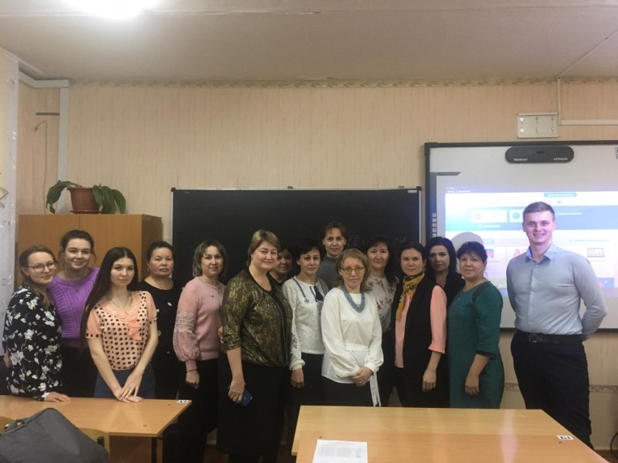
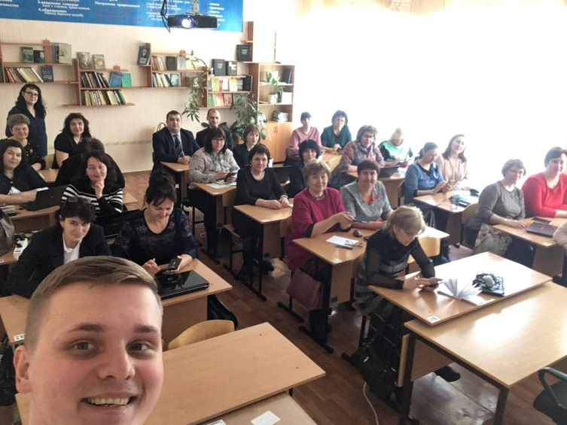
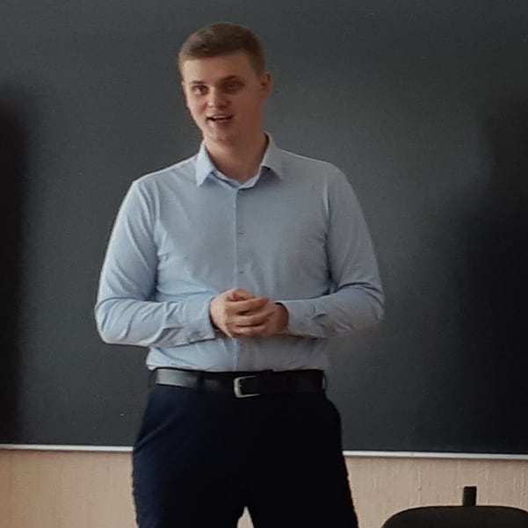
Обучение педагогов
Количество педагогов, прошедших обучение по реализации образовательных программ с применением электронного обучения, дистанционных образовательных технологий – 517 чел. (80%)
2-3 марта сотрудниками образовательного портала Учи.ру было организовано обучение педагогов и руководителей ОО АМР по использованию современных дистанционных технологий в образовательной деятельности – 198 человек

Slide 10
Требования СанПиН
Общее время работы за компьютером не должно превышать нормы:
1-4 классы – 15 минут
5-6 классы – 20 минут
7-11 классы – 25 минут

Slide 11
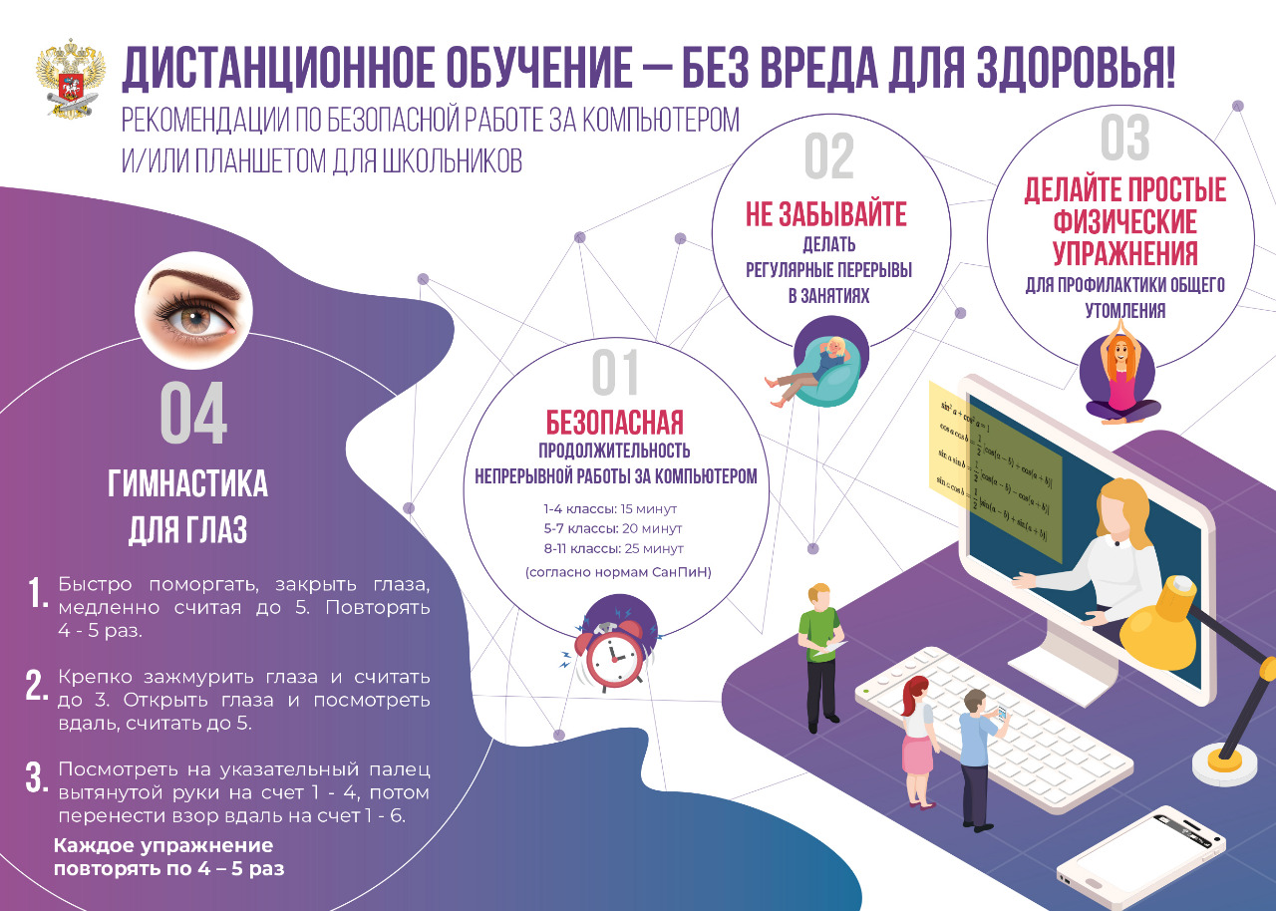

Slide 12
Основные этапы перехода на дистанционное обучение
1. Диагностика возможностей перехода на дистанционное обучение.
2. Приказ о переходе на дистанционное обучение с назначением ответственных за внесение изменений в рабочие программы по предметам с учетом требований СанПиН.
3. Локальный акт: положение об электронном обучении и использовании дистанционных образовательных технологий.
4. Размещение нормативных документов на сайте образовательной организации.
5. Уведомление родителей о введении электронного обучения и использовании дистанционных образовательных технологий.
6. Заявления родителей в письменной форме.
7. Организация дистанционного обучения.
8. Осуществление мониторинга.

Slide 13
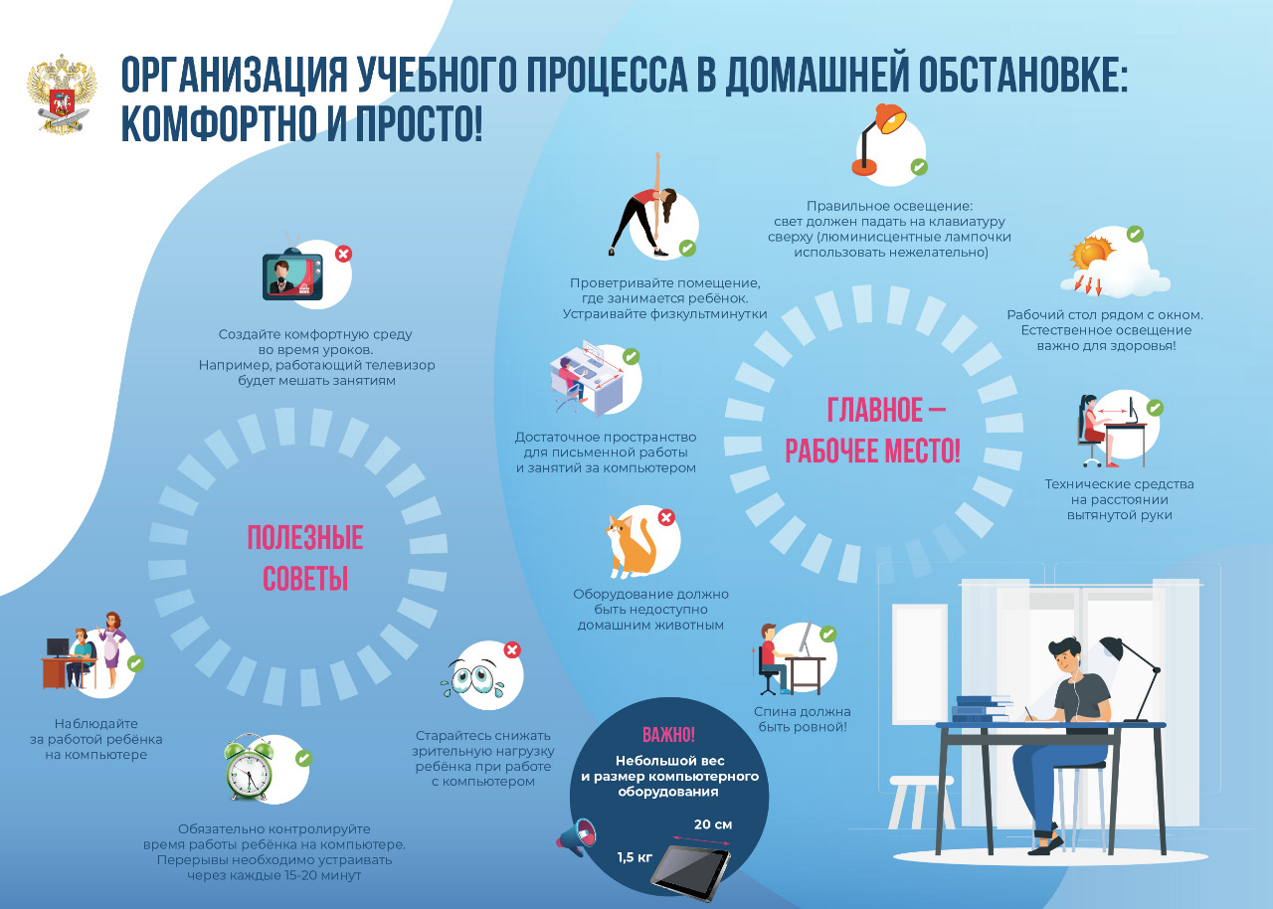
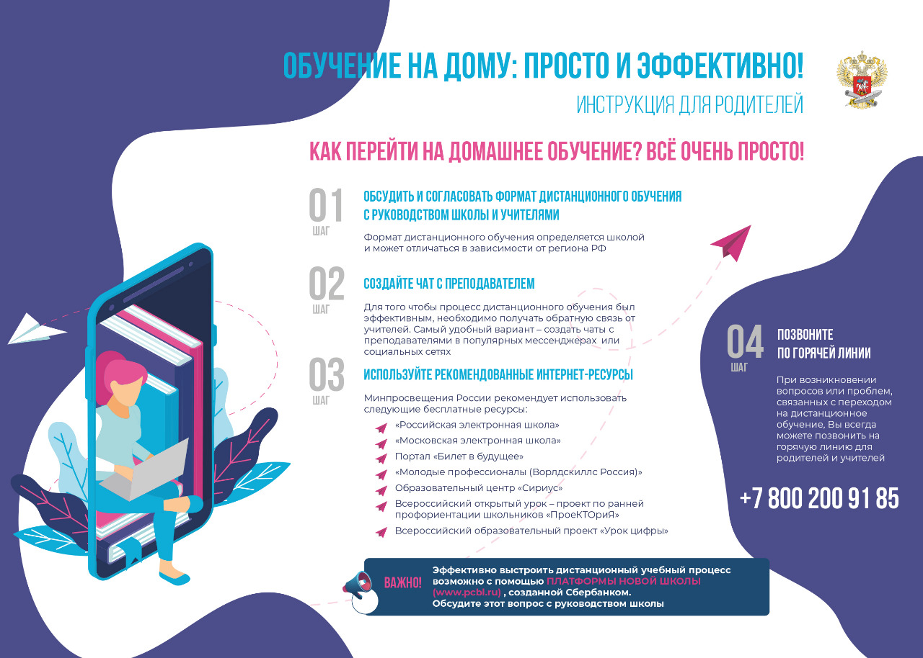

Slide 15
Используемые цифровые образовательные платформы
Государственная информационная система «Электронное образование Республики Татарстан» edu.tatar.ru:
электронный журнал и дневник
виртуальные факультативы
сайты педагогов
«Российская электронная школа» (https://resh.edu.ru)
«Мобильное Электронное Образование» (https://mob-edu.ru)
«Открытая школа 2035» (https://2035school.ru)
«Учи.ру» (https://uchi.ru)
«Якласс» (https://www.yaklass.ru)
«Бином»
Образовательная платформа Lecta

Slide 16
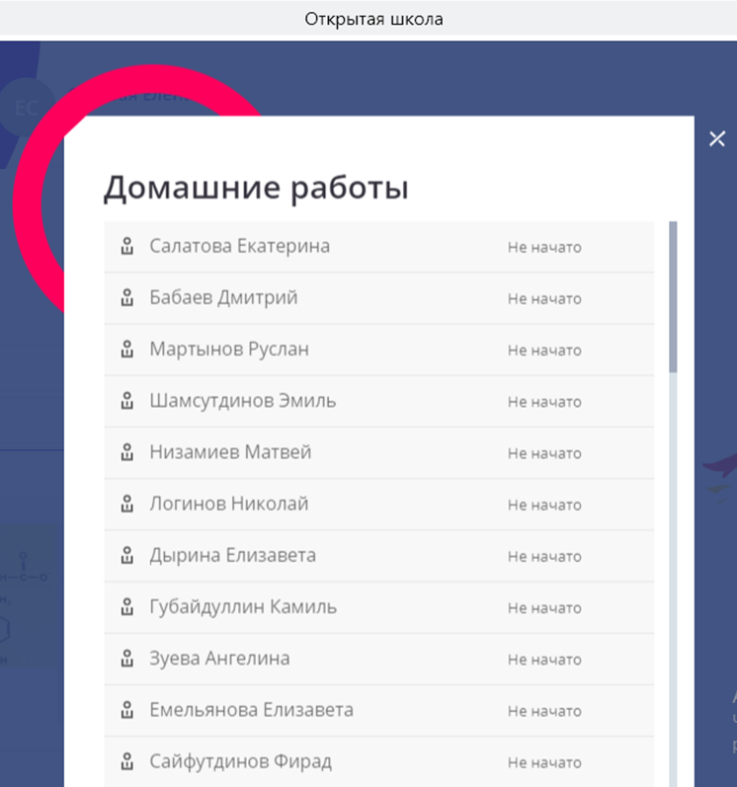
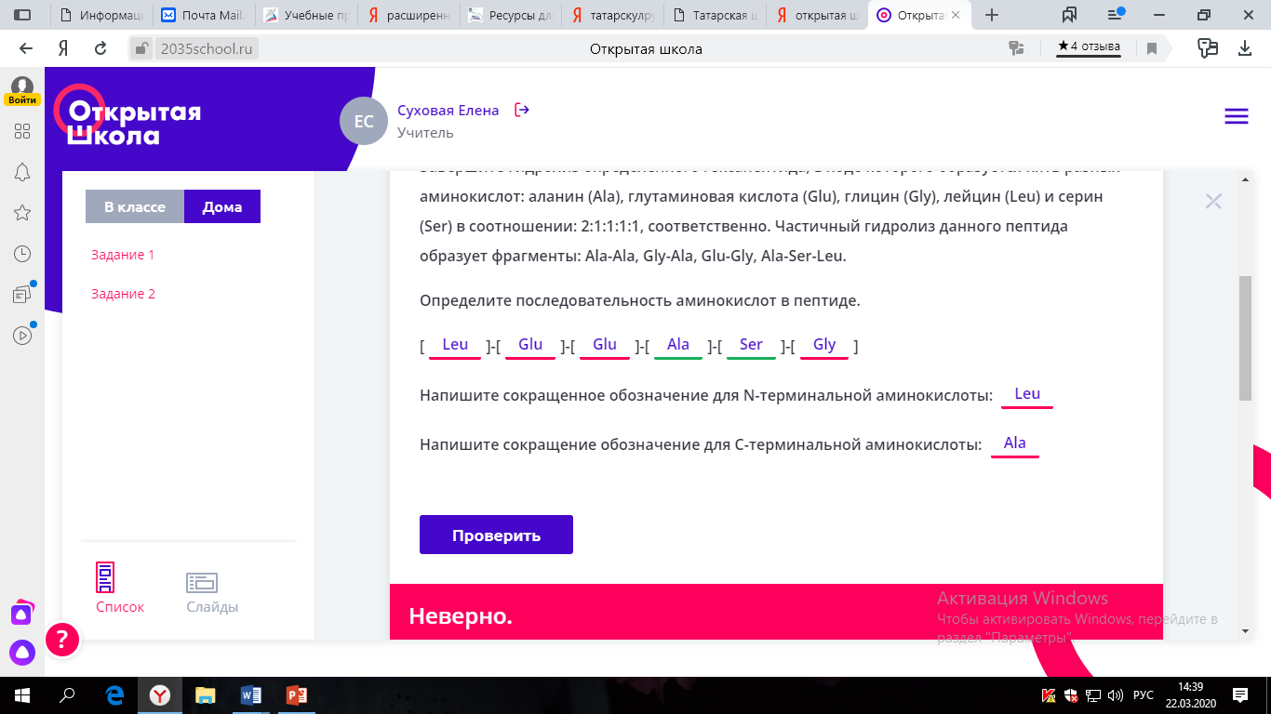
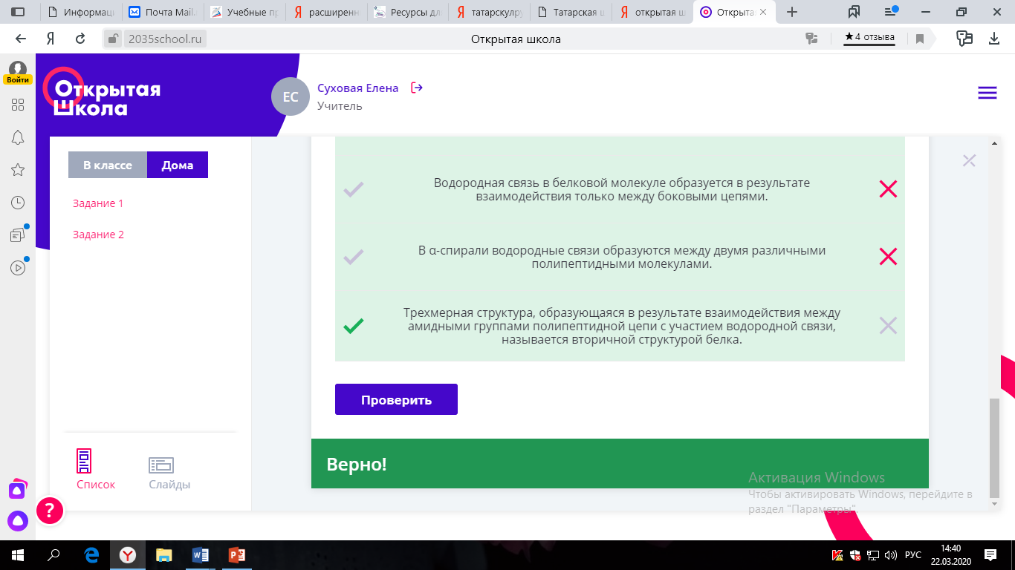
Дистанционная работа с учащимися на базе онлайн-платформы «Открытая школа 2035»

Slide 17
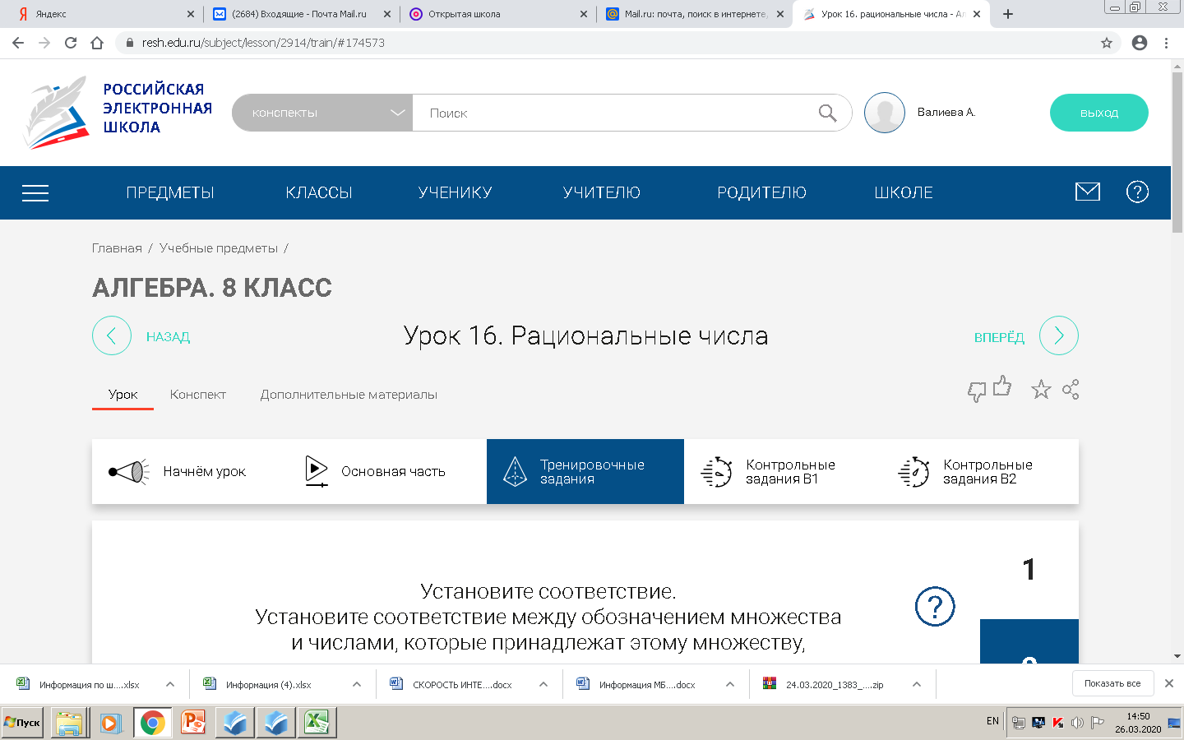
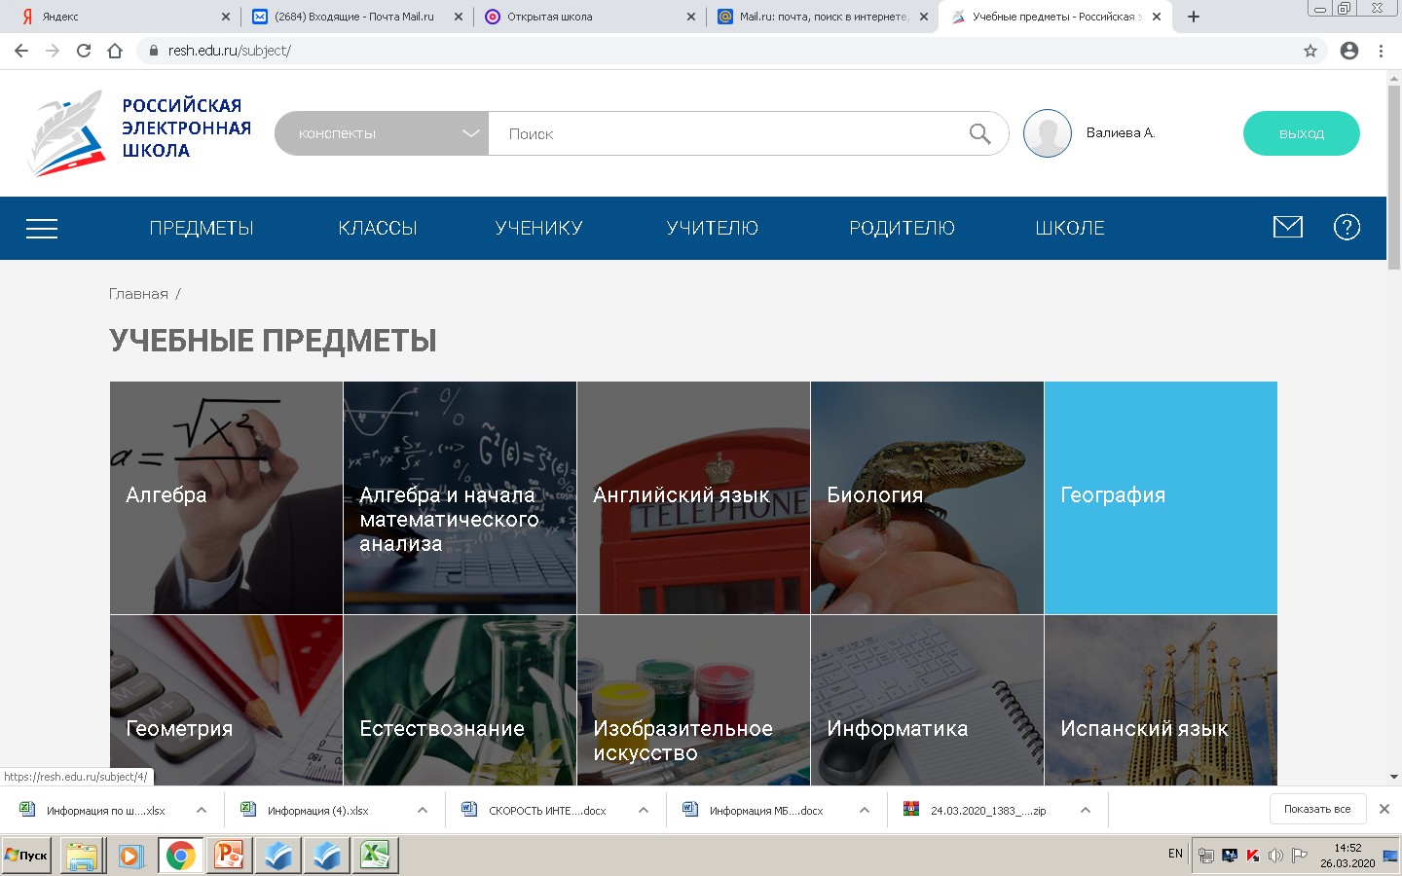

Slide 18
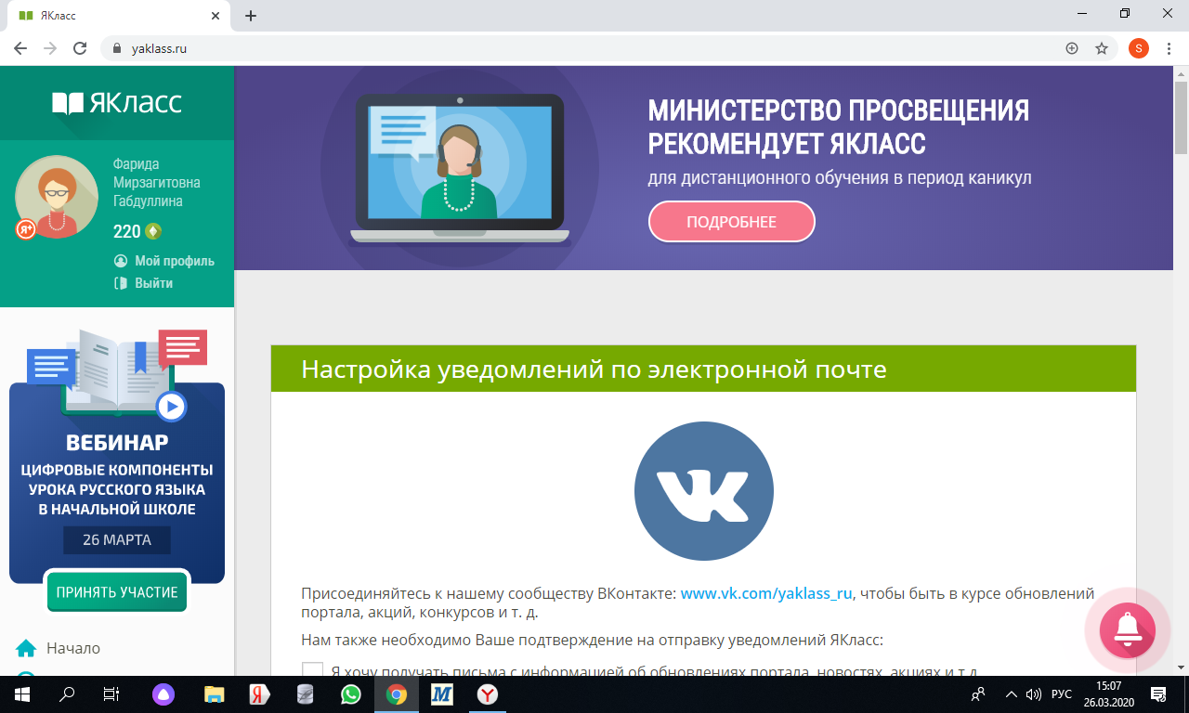
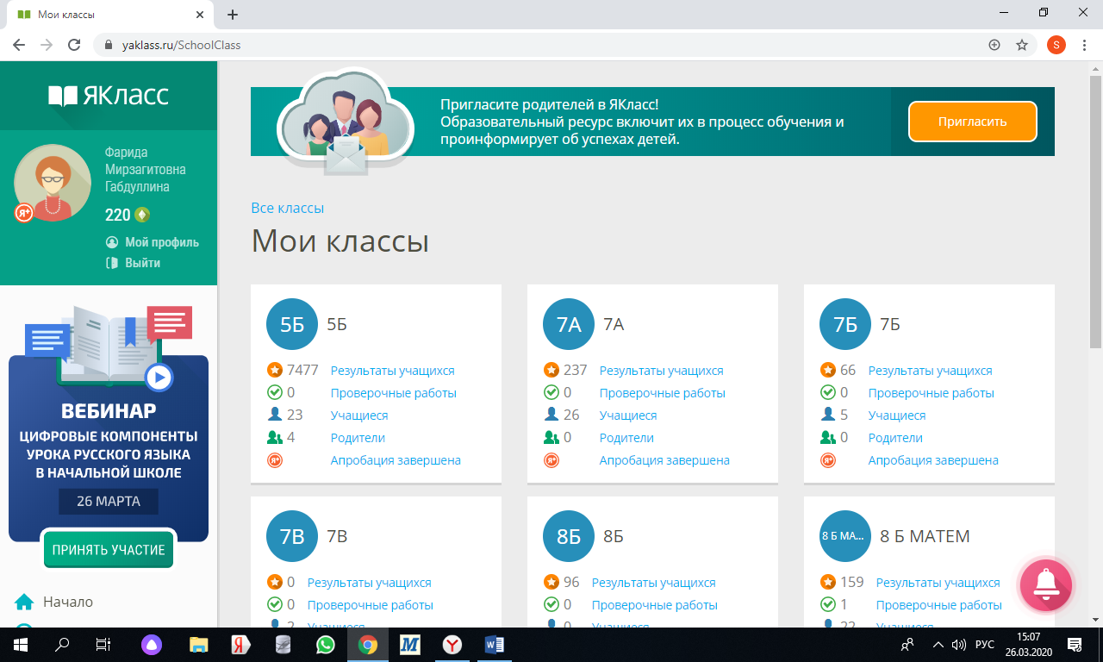

Slide 19
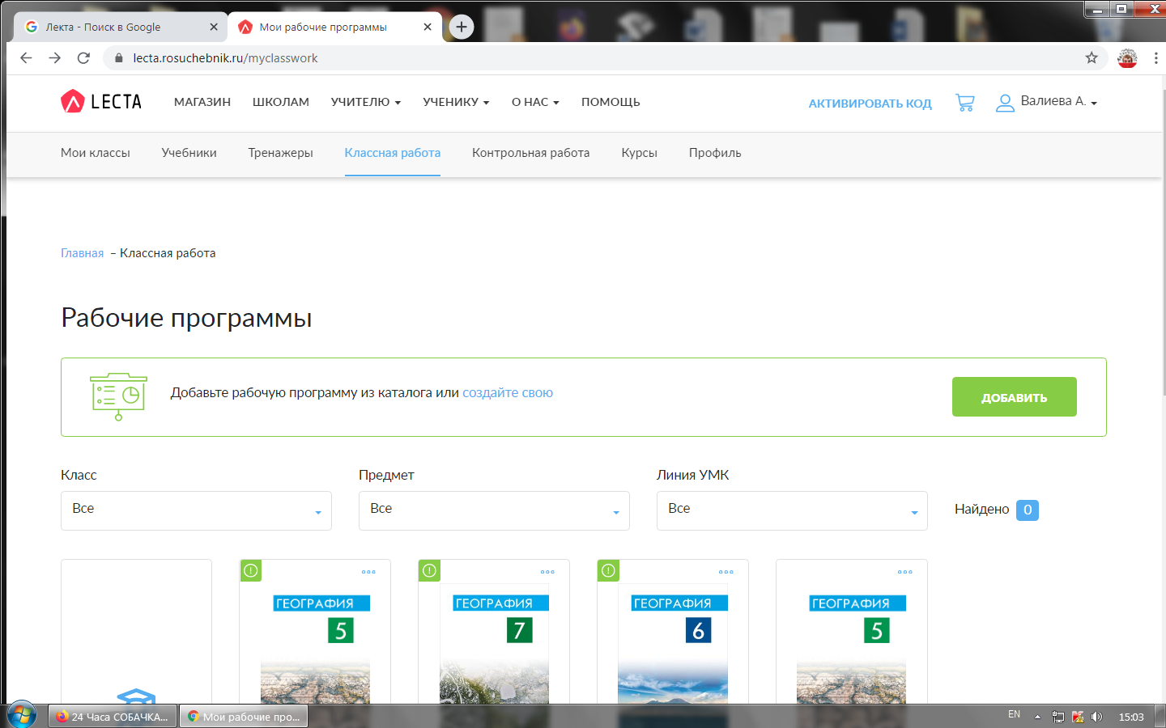
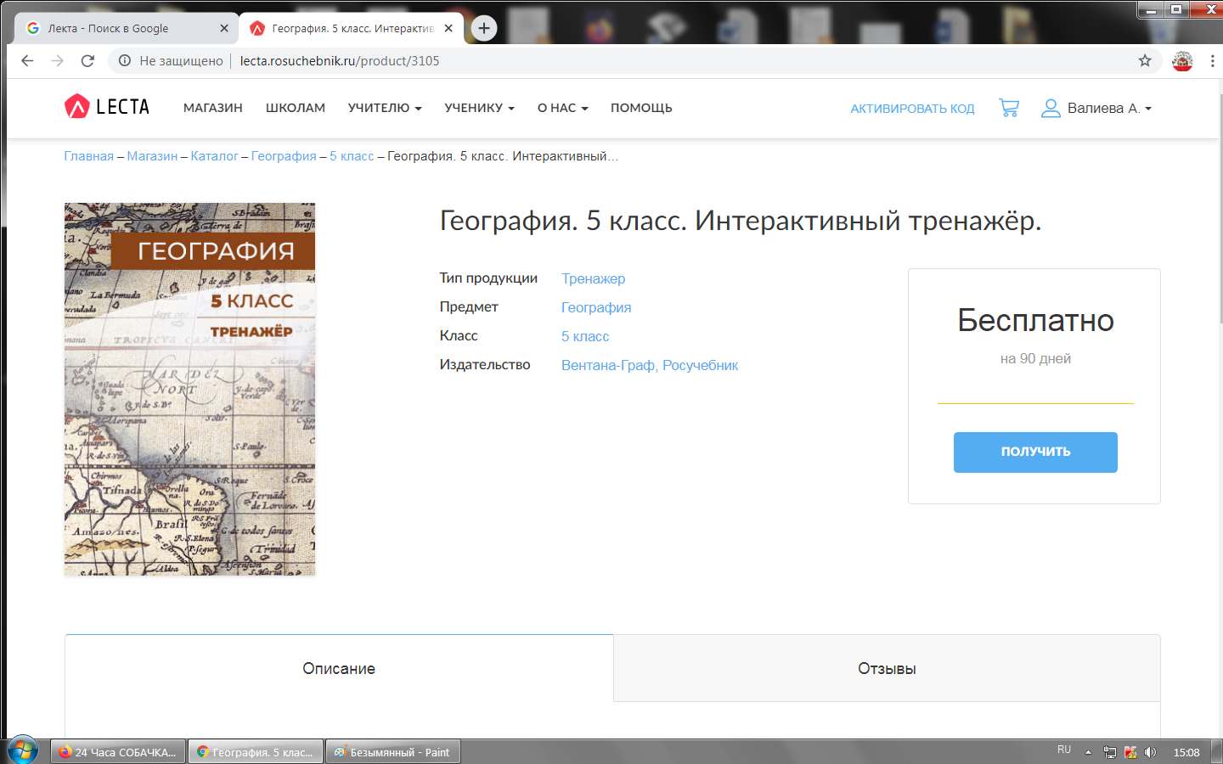

Slide 20
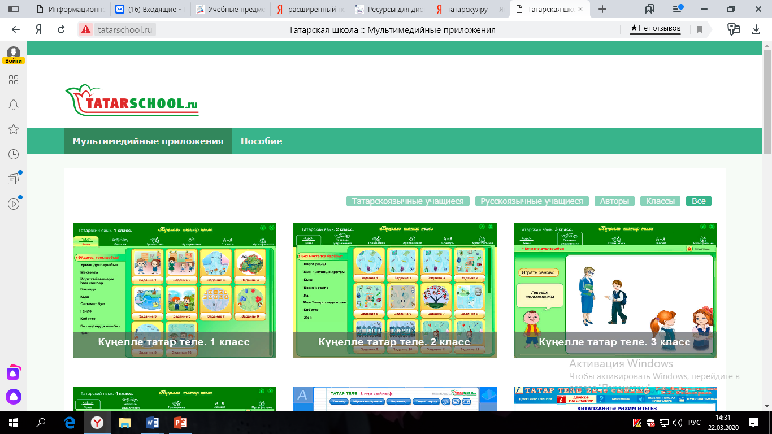
Дистанционное обучение по родному (татарскому) языку и литературе в общеобразовательных организациях

Slide 21
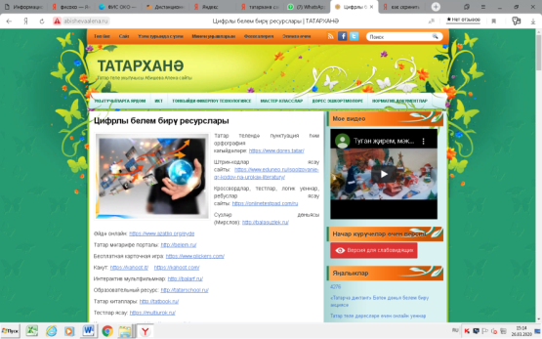
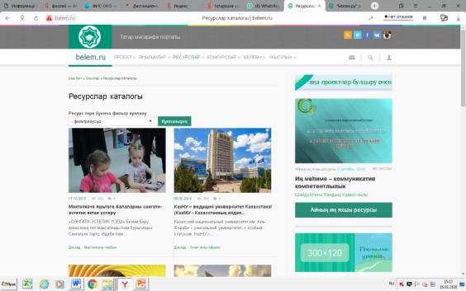
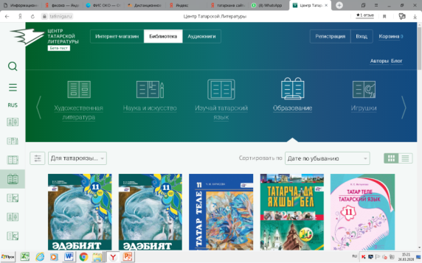
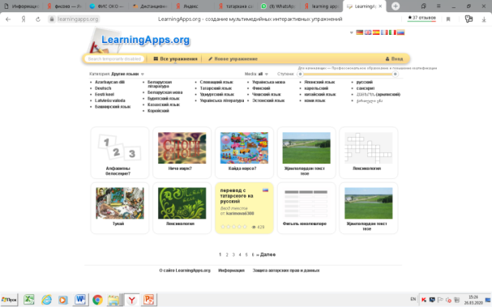
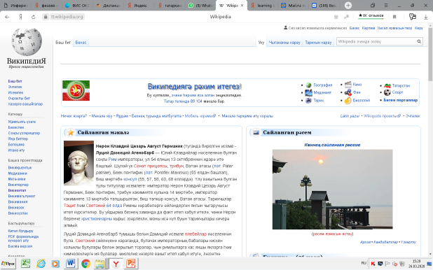
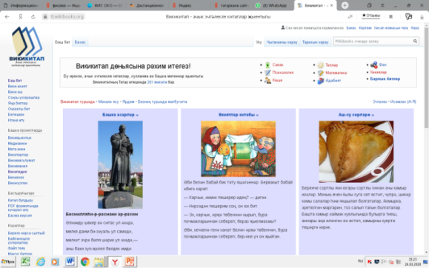
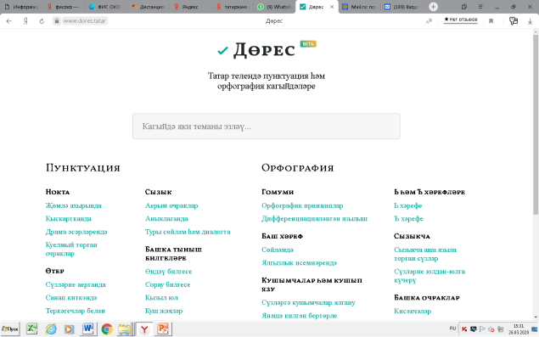
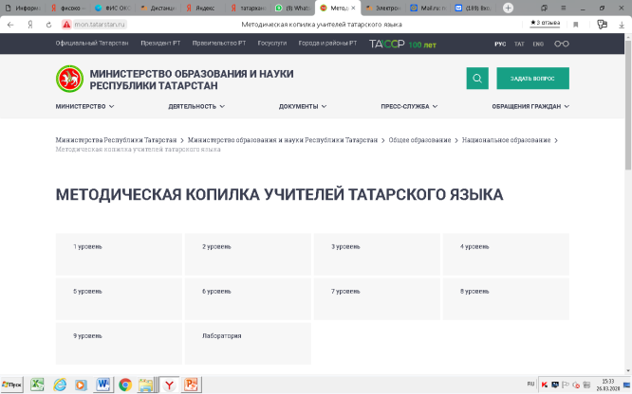
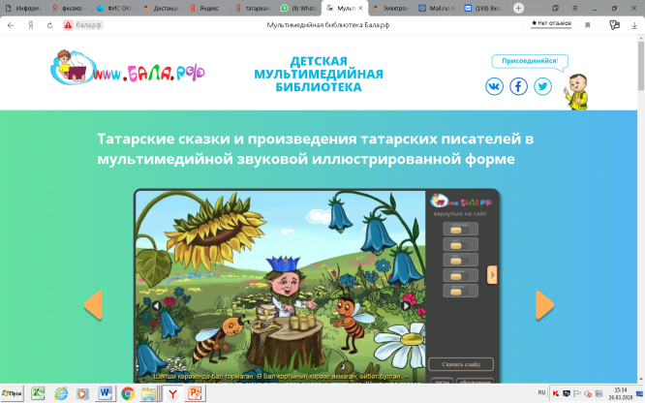

Slide 22
